Slide 1
计件方案

Slide 2
工程标准工时的建立：
对于的标准工时，需要对每道具体工序的工时定义和取得做出明确定义。
工时分准备工时和单件加工工时
准备工时指在加工生产前的前期准备时间，包括工件调试，调模，调试程序，首件等工作
单件加工工时指完成一个工件的单件循环时间，包括加工单件工件完成
标准工时在系统的建立提供两种方式：
工程师在做AutoCAD图纸的时候在图框的工艺栏位填写对应的加工参数，系统读取到对应的参数，根据确定的工时计算方法来计算出对应的工时.
系统提供类似在CAD插入工艺的方式，也可以在系统插入工艺时输入对应的参数，系统计算工时
同时系统支持直接在MES里按格式直接导入准备时间和单件工时

Slide 3
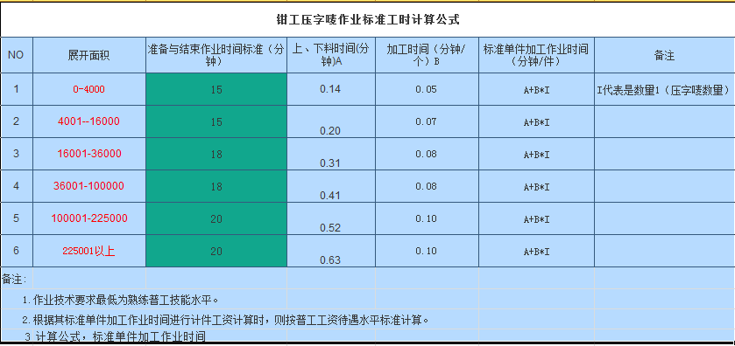
工程标准工时的建立：压字唛

Slide 4
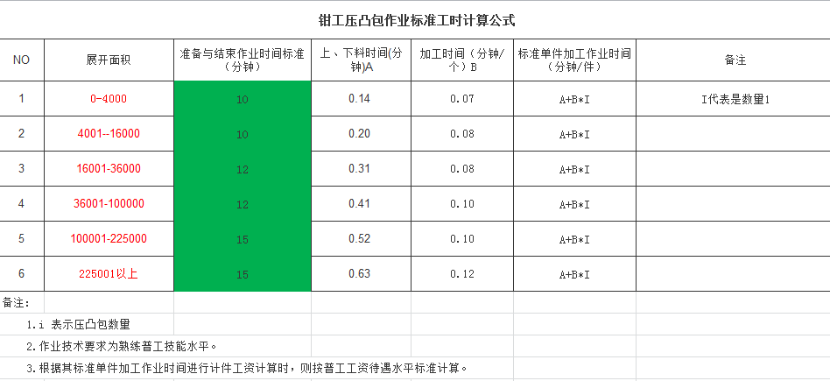
工程标准工时的建立：压凸包

Slide 5
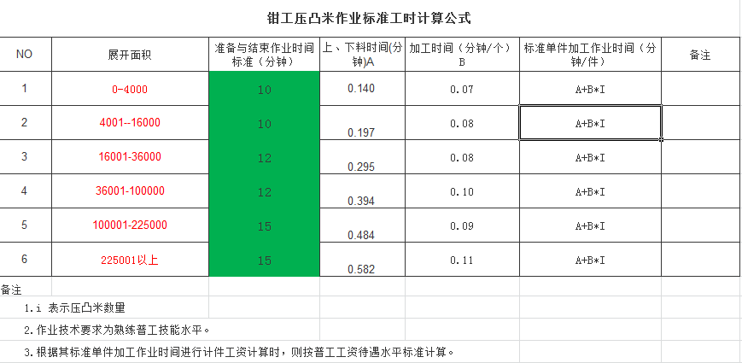
工程标准工时的建立：压凸米

Slide 6
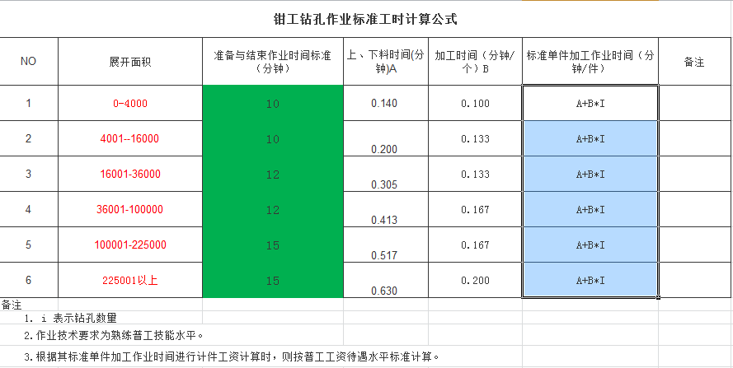
工程标准工时的建立：钻孔

Slide 7
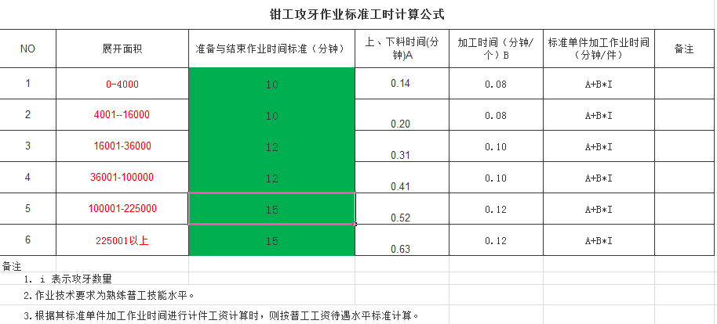
工程标准工时的建立：攻牙

Slide 8
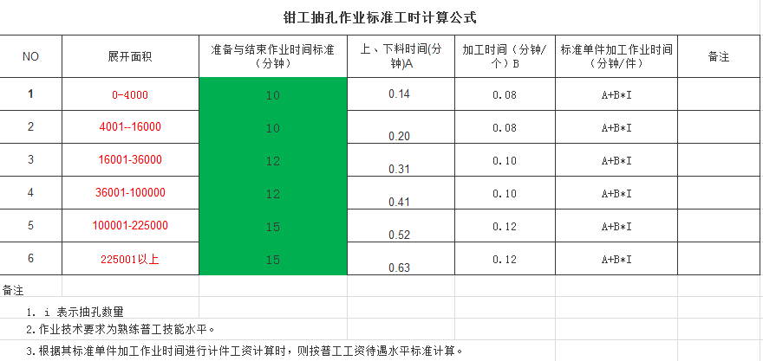
工程标准工时的建立：抽孔

Slide 9
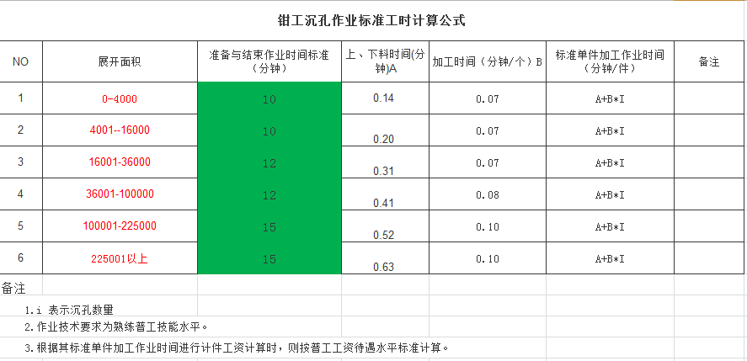
工程标准工时的建立：沉孔

Slide 10
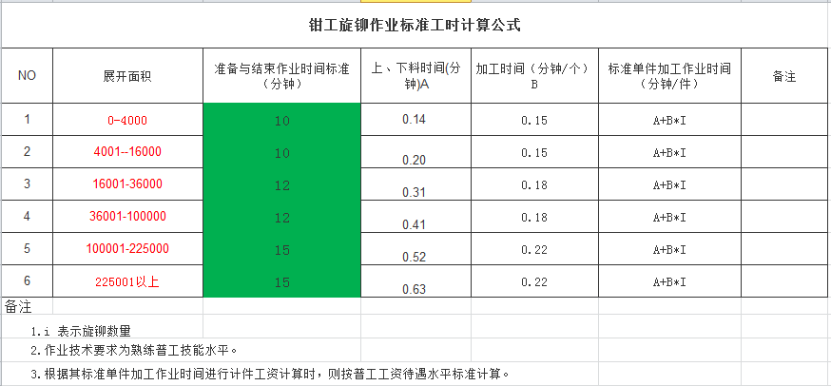
工程标准工时的建立：旋铆

Slide 11
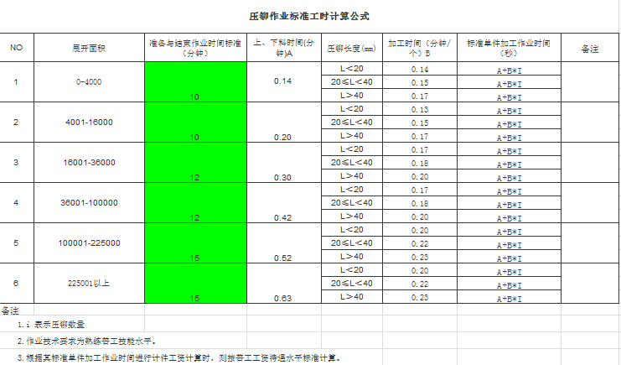
工程标准工时的建立：压铆

Slide 12
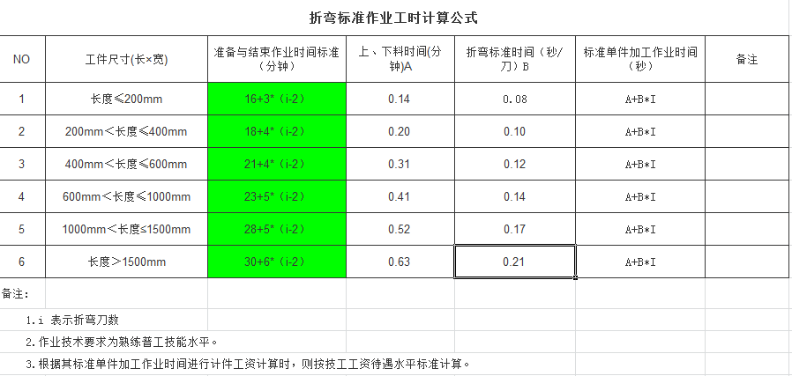
工程标准工时的建立：折弯

Slide 13
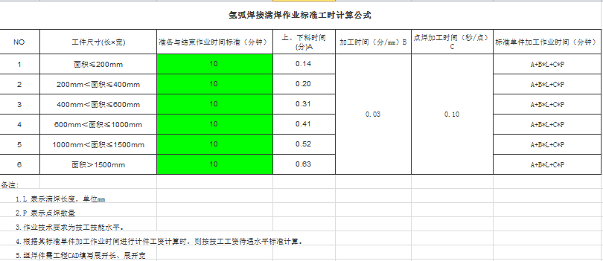
工程标准工时的建立：氩弧焊

Slide 14
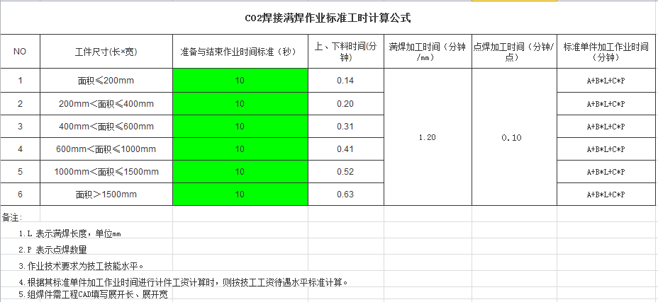
工程标准工时的建立：二保焊

Slide 15
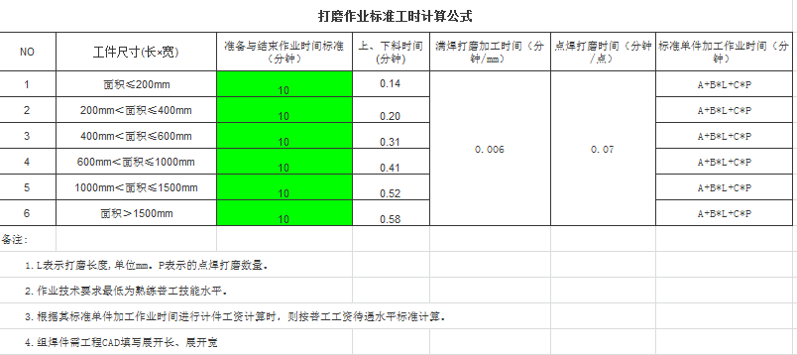
工程标准工时的建立：打磨

Slide 16
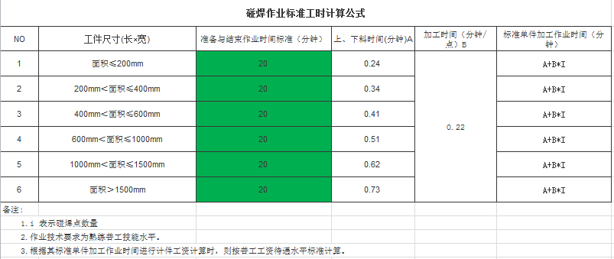
工程标准工时的建立：碰焊

Slide 17
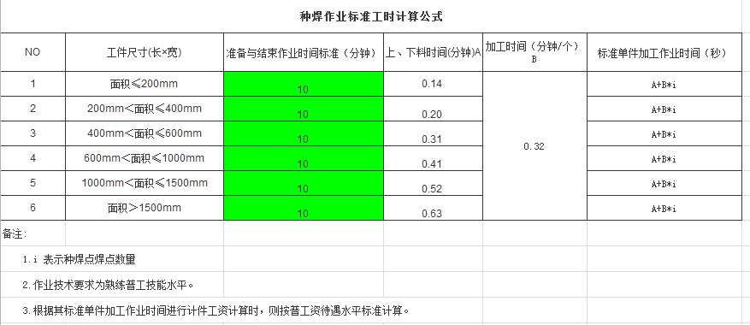
工程标准工时的建立：种焊

Slide 18
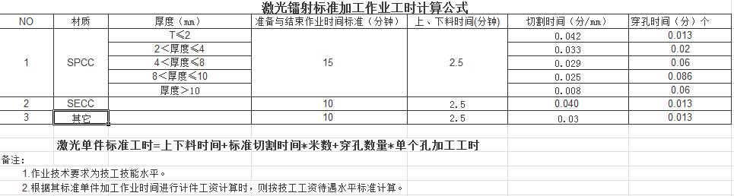
工程标准工时的建立：镭射

Slide 19
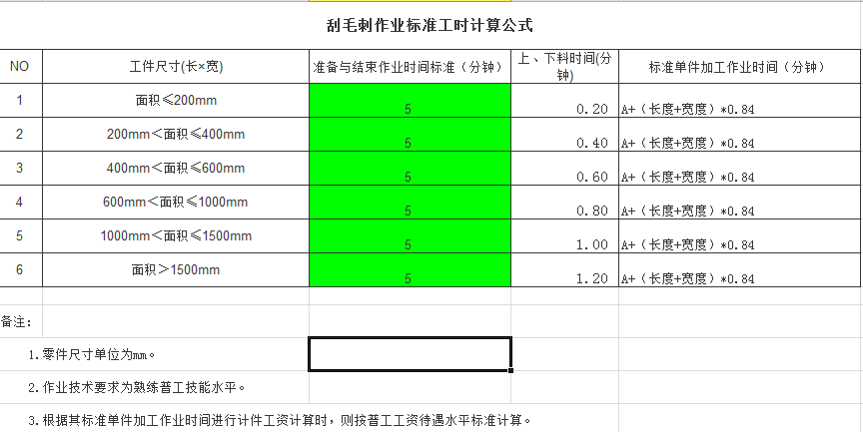
工程标准工时的建立：刮毛刺

Slide 20
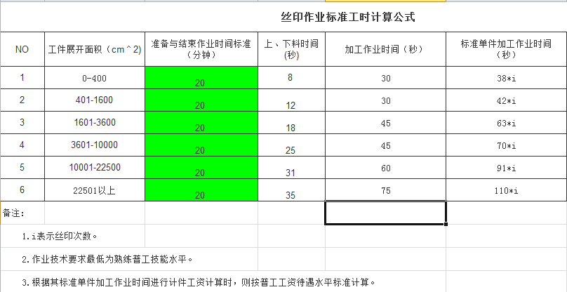
工程标准工时的建立：刮毛刺

Slide 21
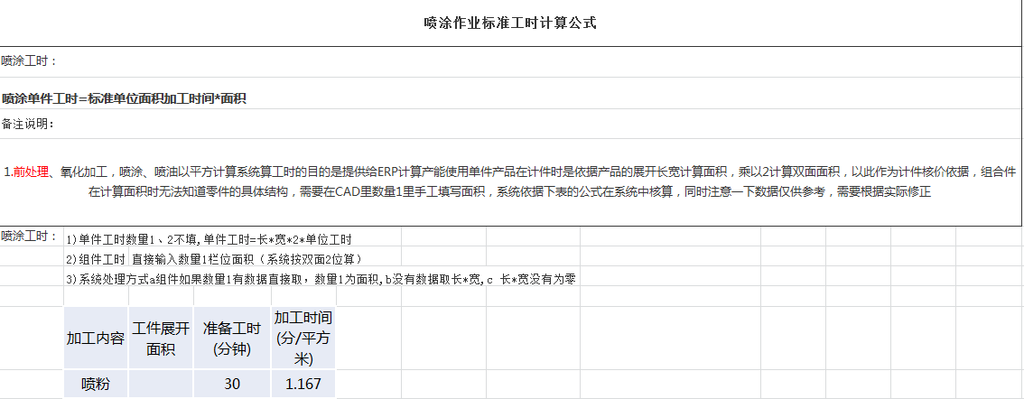
工程标准工时的建立：

Slide 22
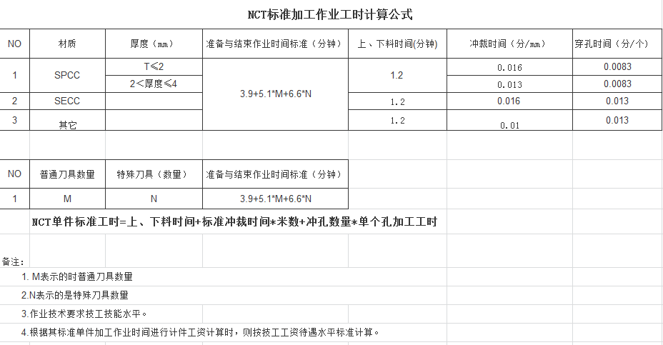
工程标准工时的建立：数冲

Slide 23
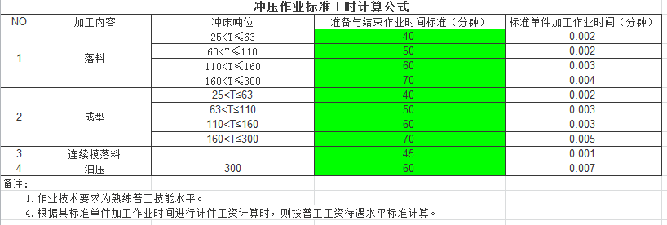
工程标准工时的建立：冲压

Slide 24
工程标准工时的建立及工价构成：
单件工时计算逻辑 | 单次标准工时*次数（数量1）
每批次加工工时计算逻辑 | 准备工时+单件工时*工件录入数量
工价公式构成
1.1.1 计价工时公式：工价= 产品准备工时（批）*准备工费率+产品数量*单件工时*工费率
1.1.2 单件工时=（外挂中字段数量（1、2）*标准工时建立中的参数单件工时）

